Slide 1

Asp.net
LẬP TRÌNH THEO MÔ HÌNH PHÂN LỚP
Thực hành 2 – ASP.NET Web Form
Notes:
NOTE:
To change the image on this slide, select the picture and delete it. Then click the Pictures icon in the placeholder to insert your own image.

Slide 2
Nội dung thực hành
Tạo web form với inline code
Tạo web form với Behind code

Slide 3
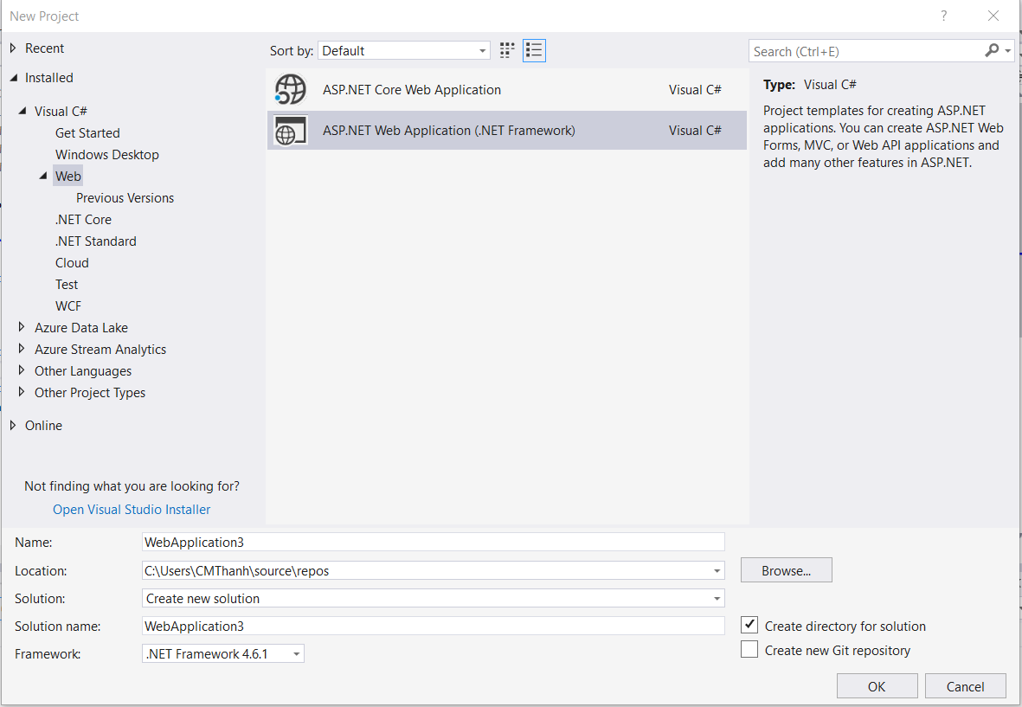
Tạo web form với inline code
Tạo ASP.NET Web Application mới

Slide 4
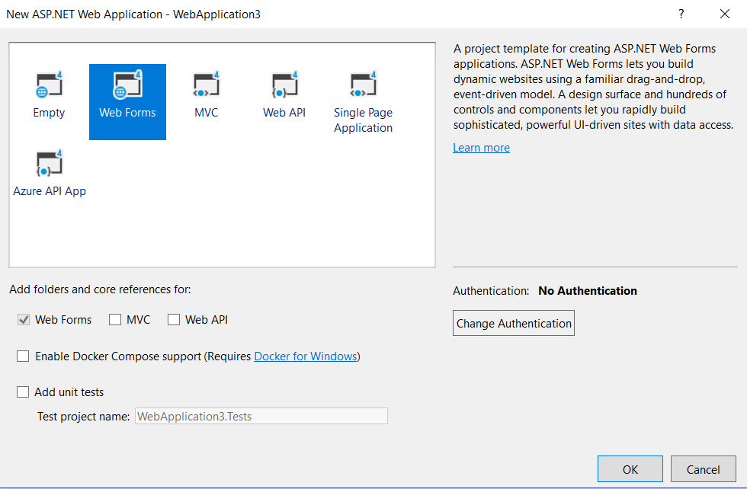
Tạo web form với inline code
Chọn Web Form

Slide 5
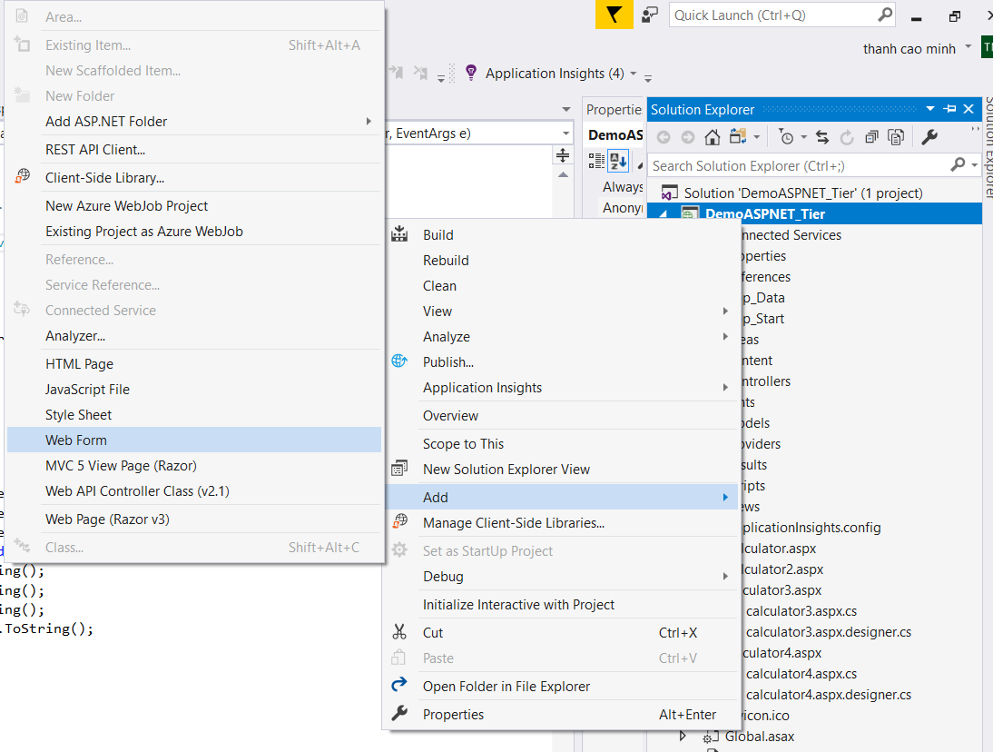
Tạo web form với inline code
Thiết kế form với HTML server control (calculator.aspx)
Right click vào Solution chọn Add > Web Form

Slide 6
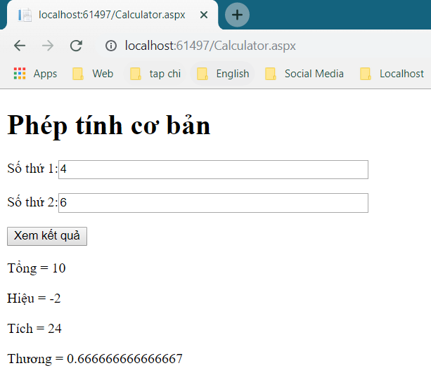
Tạo web form với inline code
Sử dụng HTML control để thiết kế form như sau:

Slide 7
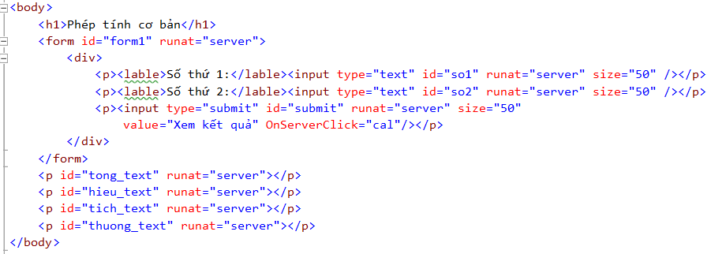
Tạo web form với inline code
Thiết kế form với HTML server control

Slide 8
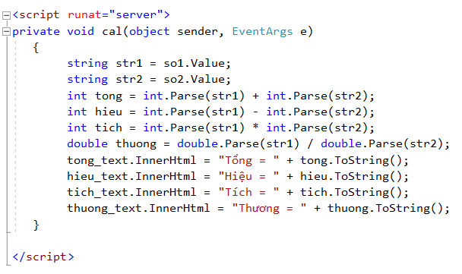
Tạo web form với inline code
Tạo function xử lý phép tính (viết cùng file aspx)

Slide 9
Tạo web form với inline code
Nhận xét
Khi nút Xem kết quả được submit thì sẽ gọi hàm Cal để xử lý
Tất cả giao diện và hàm xử lý đề viết cùng 1 trang

Slide 10
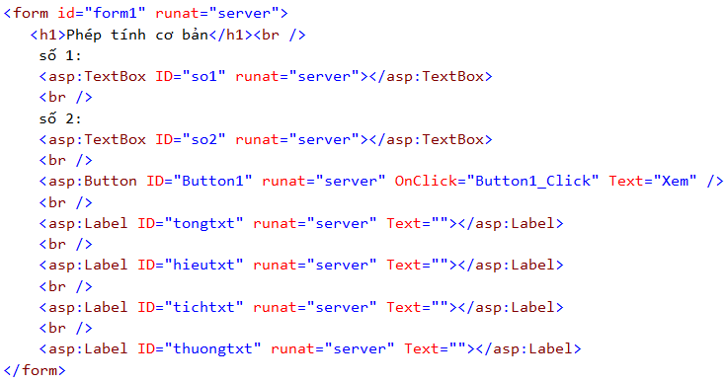
2. Tạo web form với code behind
Tạo web form mới (Calculator2.aspx)
Thiết kế form với 2 ô textbox cho số thứ 1 và số thứ 2
Dùng toolbox
Dùng bảng Properties để đặt các thuộc tính và sự kiện
Xem dạng code ta có như sau:

Slide 11
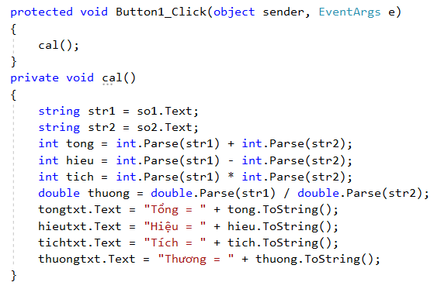
2. Tạo web form với code behind
Trong bảng Project, chọn Calculator2.aspx.cs
Chép function tính cal

